Slide 1





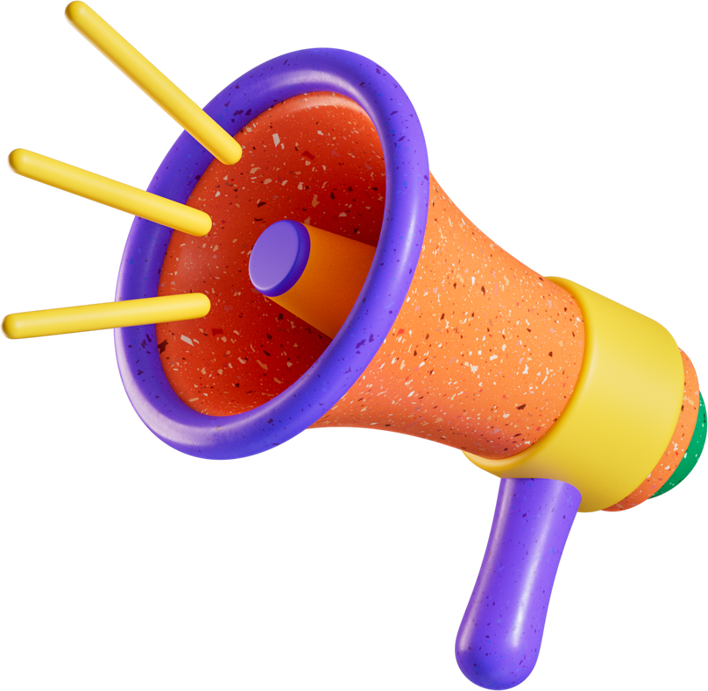

CHALLENGE DSC
Platinum
Group 1
Boy Oloan Pintu Batu
Almero Dharaka
Diva Annisa Febecca
Gigih Pambuko
Muhammad Faiz Hamidy Siregar
01

Slide 2

Agenda
01
Pendahuluan
04
API & Features
02
Sumber Data
05
Metodologi & Penjelasan
03
EDA
06
Summary
02

Slide 3



Pendahuluan
Project ini berfokus pada pengujian metode machine learning yang paling efektif. Pengujian dilakukan untuk melakukan perhitungan pada data yang kami pilih. Efektivitas machine learning dapat diukur dari tingkat akurasi dalam menghitung data di IndoNLU. Setelah itu, kami membersihkan kumpulan data ini menggunakan sistem cleansing API.
Dalam project ini kami menggunakan 3 model machine learning, yaitu (Simple NN, RNN, LSTM). Pada bagian kesimpulan, kami akan menyampaikan hasil akhir dari pengujian machine learning dalam proyek ini.
Rumusan Masalah
Metode machine learning mana yang memiliki tingkat akurasi tertinggi dalam memproses data IndoNLU?
03

Slide 4

Sumber Data
Kami menggunakan data IndoNLU yang kami ambil dari repositori Git IndoNLU. IndoNLU adalah kumpulan data yang dibuat melalui kolaborasi dari berbagai perguruan tinggi di Indonesia, dan berfungsi sebagai patokan untuk Natural Language Understanding (NLU) di Indonesia. Data ini berasal dari 10 aplikasi yang mengandung sekitar 4 miliar kata. Dari kumpulan data tersebut, kami memfokuskan pengambilan data yang berkaitan dengan subjek "makanan."
https://github.com/IndoNLP/indonlu/blob/master/README.id.md
04

Slide 5
Sumber Data (Sebelum Cleansing)
Neutral
10.7%
Data IndoNLU memiliki 12.760 baris dan 2 kolom. Kolom tersbut adalah “text” dan “label”. Terdapat 3 label, yaitu Positive, Negative, dan Netral.
Sebelum melakukan proses pengujian machine learning, kami perlu membersihkan data melalui proses Cleaning API yang akan dijelaskan pada bab selanjutnya.
1367
Negative
31.6%
4034
7.359
Positive
57.7%
05

Slide 6
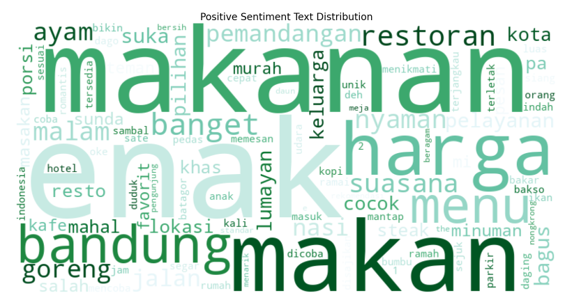
Exploratory Data Analysis (EDA)
4,000
3,000
2,000
1,000
Pada Positif Sentiment ini didapatkan kata kata yang sering muncul adalah:
“enak”, “makanan” dan “makan”
0
enak
makan
harga
bandung
menu
banget
restoran
suasana
nyaman
makanan
06

Slide 7
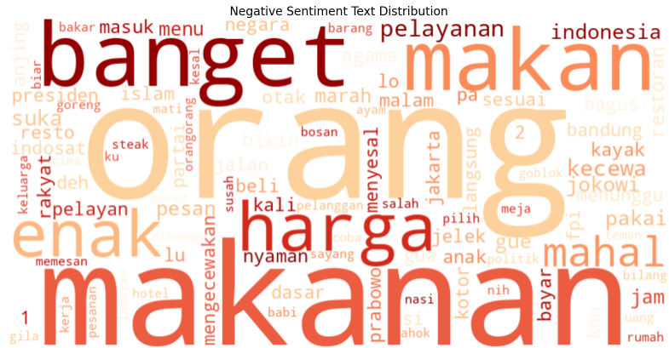
Exploratory Data Analysis (EDA)
500
400
300
200
100
Pada Negatif Sentiment didapatkan kata kata yang sering muncul adalah: ”orang”, “makanan” dan “banget”
0
orang
makanan
banget
makan
harga
enak
mahal
kecewa
suka
07
pelayanan

Slide 8
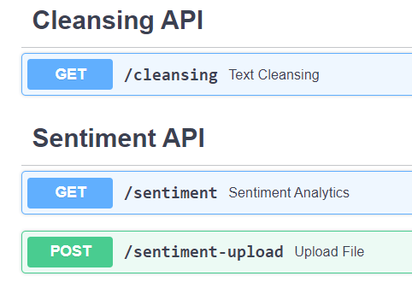
API & Features Engineering
Pada project ini, kami menggunakan
FastAPI dan Swagger UI sebagai API service kami.
Di dalam API service ini terdapat 3 fitur:
Cleansing API
Sentiment API
Database API
08

Slide 9
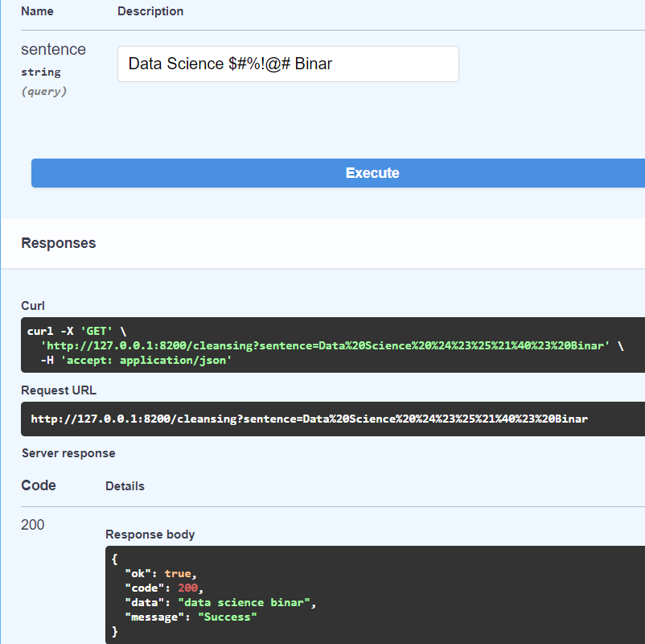
Cleansing API
Di dalam Cleansing API terdapat Service untuk membersihkan text data.
Data Science $#%!@# Binar
data science binar
09

Slide 10
Sentiment API
Pada sentiment API terdapat dua fitur, yaitu sentiment & sentiment upload.
GET berfungsi untuk mendapatkan hasil sentimen dari kalimat yang diketikkan melalui API.
sendangkan POST berfungsi untuk mendapatkan hasil sentimen dari banyak kalimat secara langsung melalui proses upload.
10

Slide 11
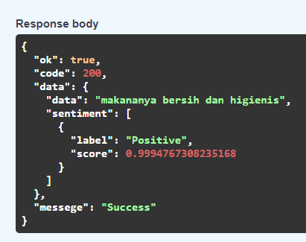
Sentiment API
Penggunaan Sentiment API sama seperti fitur Cleansing API, berbeda di bagian output, yaitu menghasilkan sentimen positive maupun negative
11

Slide 12
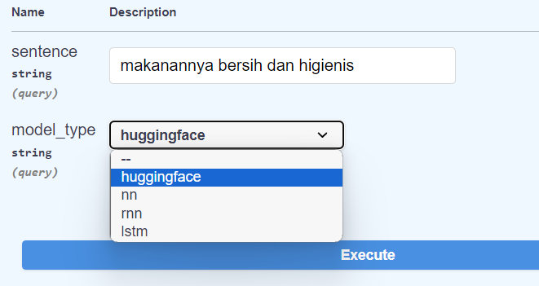
Sentiment API
Pada Sentiment API terdapat fitur untuk memilih model yang akan digunakan, pilihan modelnya antara lain:
Huggingface(source ayamerushia)
NN
RNN
LSTM
12

Slide 13
Sumber Data (Setelah Clansing)
Negative
35.4%
Setelah dilakukan cleansing data yang digunakan menjadi sebanyak 11.393 baris dan memiliki 2 label, yaitu Positive dan Negative.
4034
7.359
Positive
64.6%
13

Slide 14


Model
Accuracy
1
0.94
0.89
0.88
0.75
0.5
0.25
0
14
LSTM
RNN
NN

Slide 15
Model
Loss
0.08
0.08
0.078
0.06
0.04
0.04
0.02
0
15
LSTM
RNN
NN

Slide 16
Kesimpulan
Kelompok kami menyimpulkan bahwa metode machine learning dengan tingkat akurasi tertinggi dalam mengolah data IndoNLU adalah RNN, dengan akurasi mencapai 0,94. Metode ini juga memiliki nilai loss yang lebih rendah dibandingkan dengan metode machine learning lainnya, yakni sebesar 0,04. Dari sini, dapat kami simpulkan bahwa RNN merupakan metode machine learning yang paling efektif dibandingkan dengan dua metode lainnya.
16

Slide 17
Thank You
By: DSC-Platinum Group 1
Special Thanks:
Mentor kami Wisnu Anggara

